Slide 1
Мастерская деда Мороза
Приложение № 4
МАСТЕР – КЛАСС
«Игрушка на конусе»
Раздел «Бумагопластика»
1 год обучения
Сапелкина Елена Александровна
педагог творческого объединения «Фантазия»

Slide 2
Мастерская деда Мороза
Новогодняя красавица
ростом своим славится ,
лапками пушистыми
и маленькими шишками.
Я прихожу с подарками ,
блещу огнями яркими,
нарядная, забавная,
на Новый год я – главная!

Slide 3
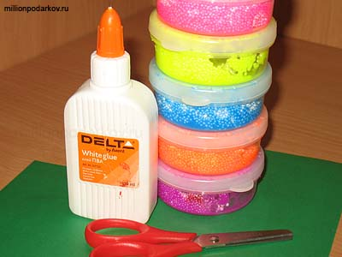
Подготовим для работы зеленую бумагу, ножницы, клей ПВА и конфетти, бисер, фольгу для декора

Slide 4
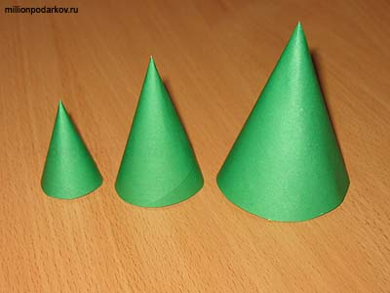
Из зеленой бумаги склеиваем три конуса разной величины

Slide 5
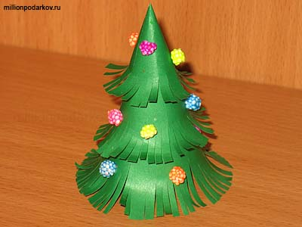
Делаем насечки по всей окружности конусов, раскручиваем надсечки ножницами. Из конфетти, бисера, фольги разных цветов делаем украшения и приклеиваем их к елочке.

Slide 6
В старину говаривали…
Как новый год встретишь , так его и проведёшь.
Если первый день в Новом году будет веселый, то весь год будет таким.
С Новым годом, с новым счастьем!

